Slide 1
隨堂測驗

Slide 2
指北針在南半球指針會指向南方。
X

Slide 3
指北針的N極會指向地磁S極，也就是地球南方。
X

Slide 4
電線本身具有磁性，會使指北針的指針偏轉。
X

Slide 5
改變電流方向，會使指北針的偏轉方向和原來的相反。
O

Slide 6
電流方向固定時，電線放在指北針的上方或下方，指針的偏轉情形都相同
X

Slide 7
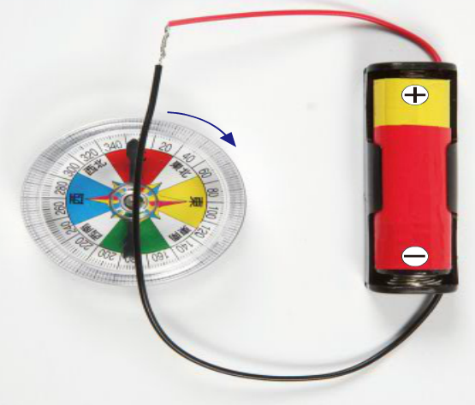
請問右圖會順時針還是逆時針轉？
+
+
逆時針

Slide 8
請問右圖會順時針還是逆時針轉？
+
+
逆時針

Slide 9
請問右圖會順時針還是逆時針轉？
順時針

Slide 10
請問右圖會順時針還是逆時針轉？
順時針

Slide 11
請問右圖會順時針還是逆時針轉？
逆時針

Slide 12
請問指針 轉向是否 正確？
+
I
I I
V
O

Slide 13
9請問？磁鐵是什麼極？
1 正極
2 負極
3 N極
4 S極
？
V

Slide 14
10請問誰會過來？怎麼轉？幾度？
1箭頭
2箭尾
3順時針
4逆時針

Slide 15
11請問乙是何極？
1 正極
2 負極
3 N極
4 S極
V

Slide 16
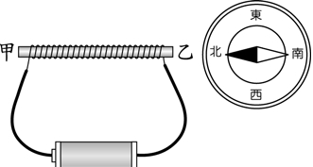
11若改變電池正負極方向， 請問乙是何極？會吸引誰？
1 正極
2 負極
3 N極
4 S極
V

